Slide 1




실전역량프로젝트
이미지감성분석 기반 메타버스 전시관 전시작품
및 공간의 분위기에 따른 배경음악 재생 서비스
META WAVE

Slide 2


content
I
팀원소개
II
개요
III
수집 전처리 및 알고리즘
IV
시연
V
비즈니스 프로세스

Slide 3

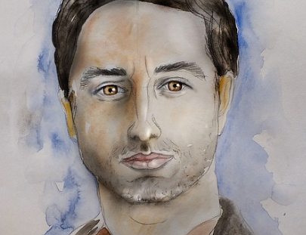
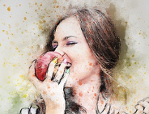
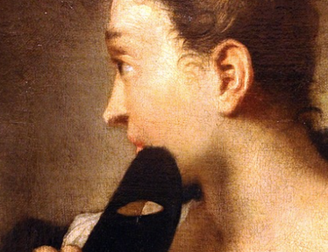
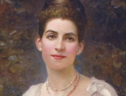
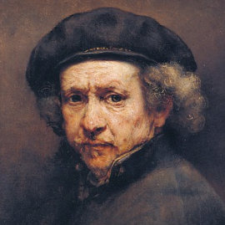
OUR TEAM MEMBERS
Team Leader
이 현
박보은
장준혁
강지혜
정남용
데이터 분석
알고리즘
데이터 분석
알고리즘
데이터 분석
알고리즘
프론트 백앤드
총괄

Slide 4
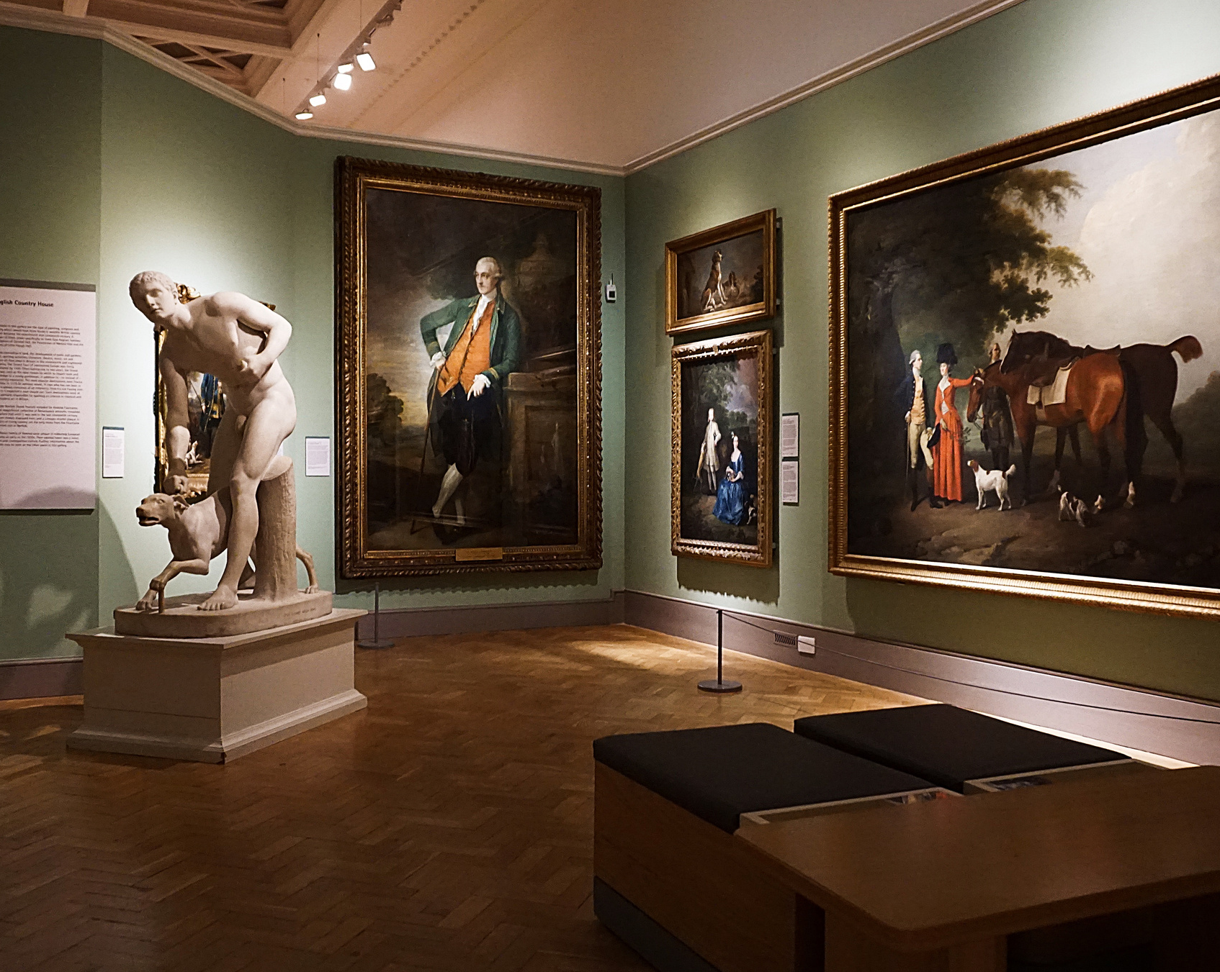
Overview

Slide 5

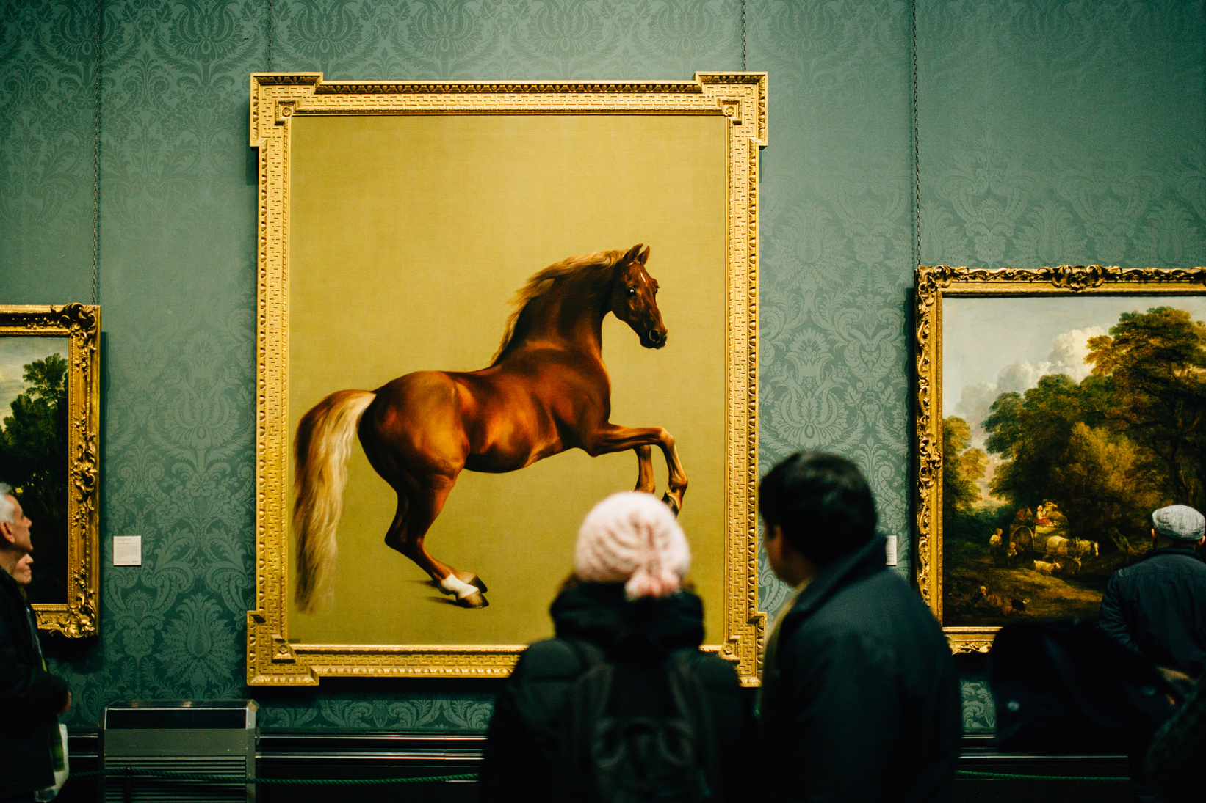
Art
EXHIBITION
미술 작품 감상
- 감정의 교류
작품 + 음악 추천
- 감상의 차원 확장

Slide 6






Slide 7






수집
IMAGE DATA
서울 시립 미술관
깃허브
케글
구글
네셔널 갤러리 오브 아트

Slide 8
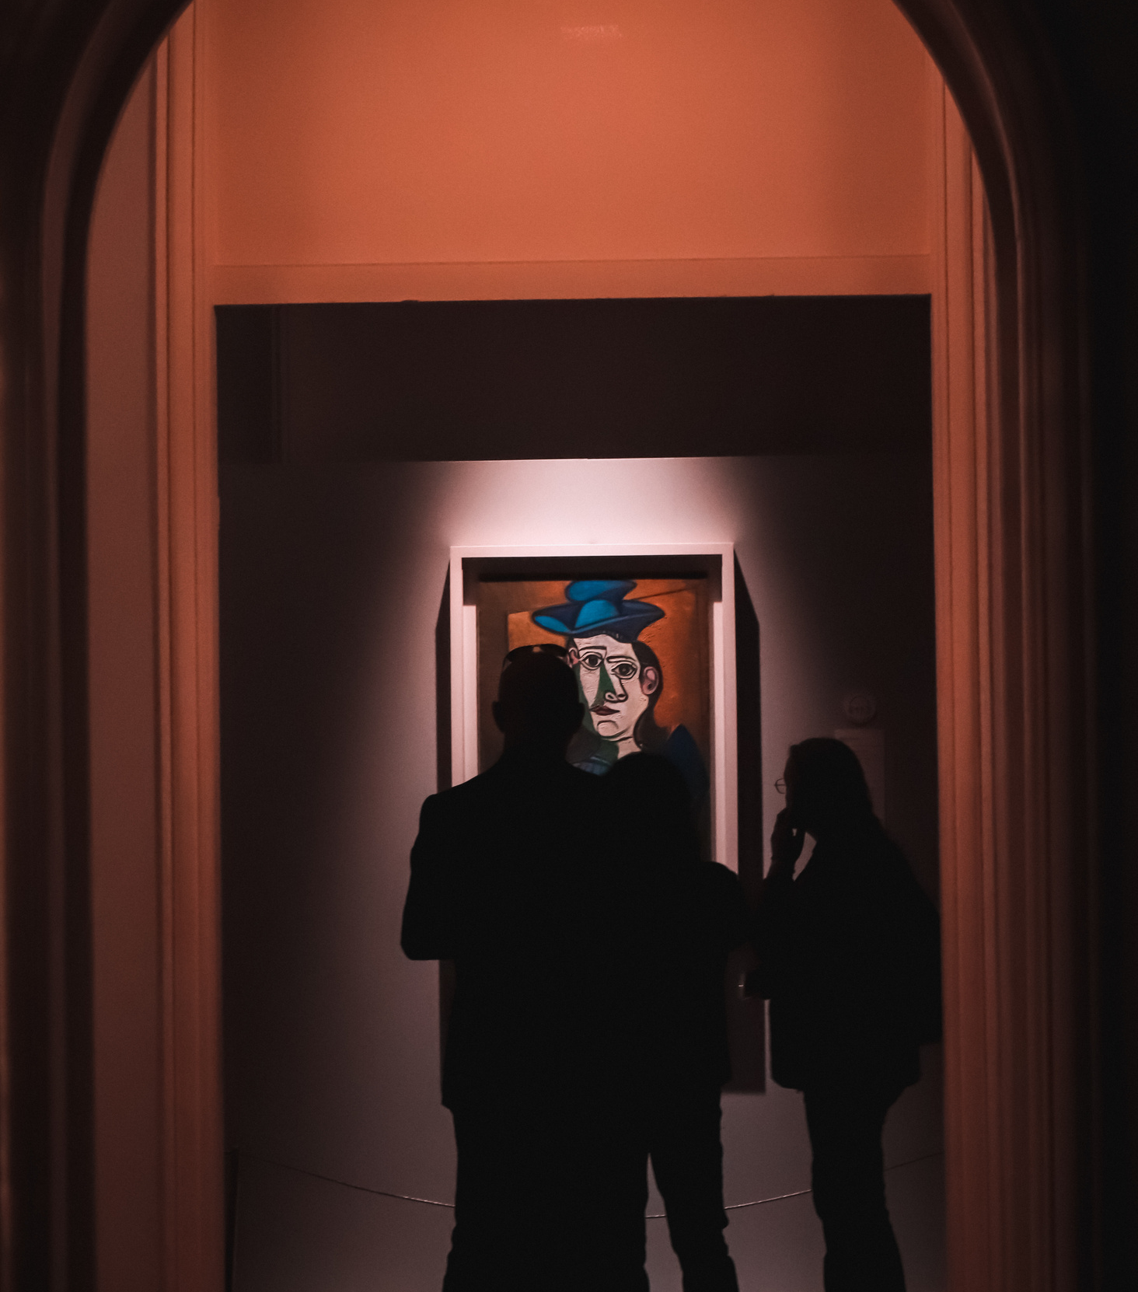

MUSIC
음원 약 50만곡

Slide 9
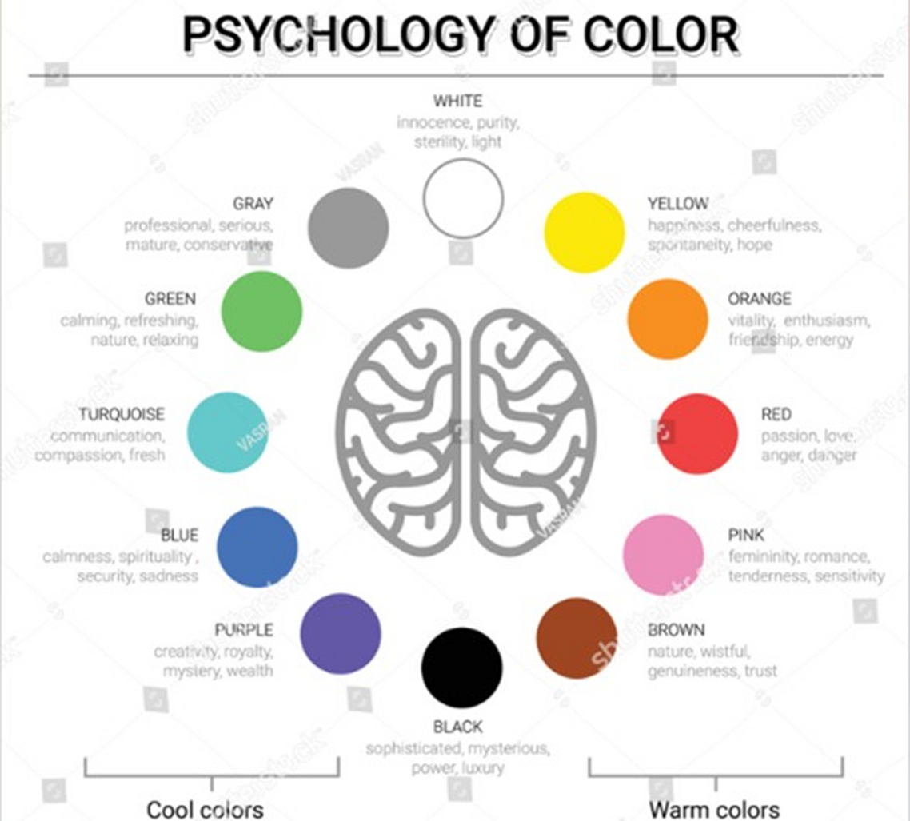
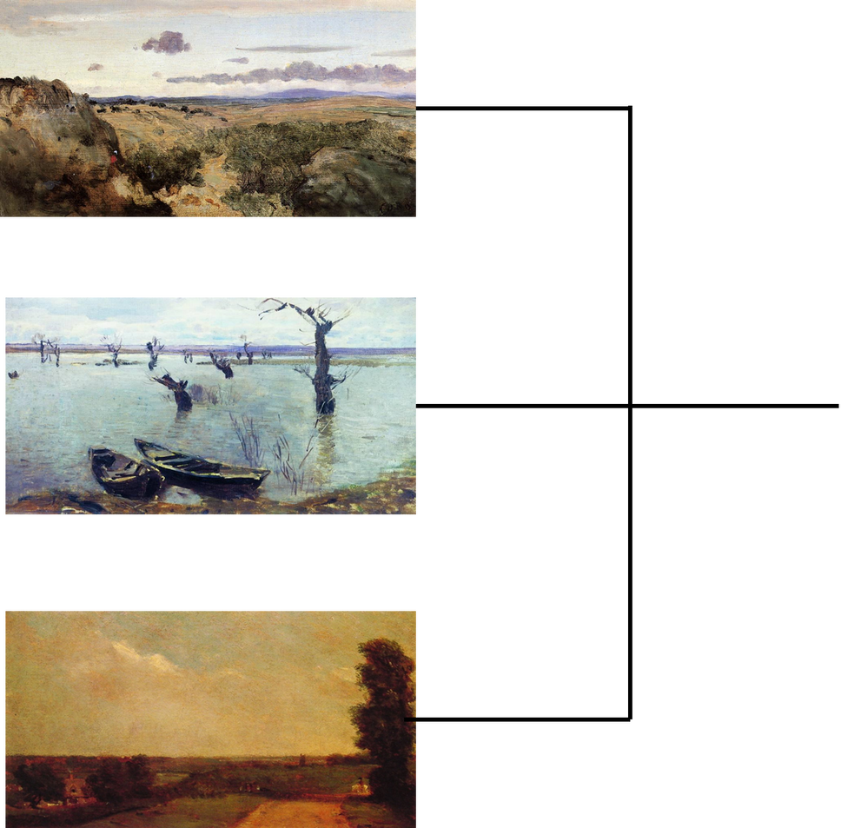
전처리
Color Analysis

Slide 10
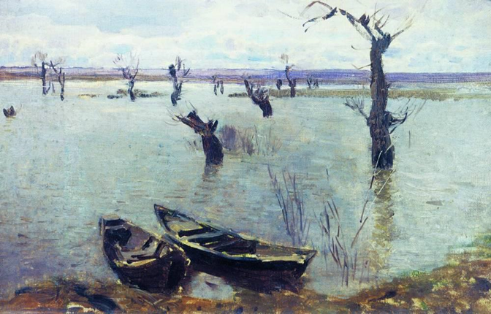
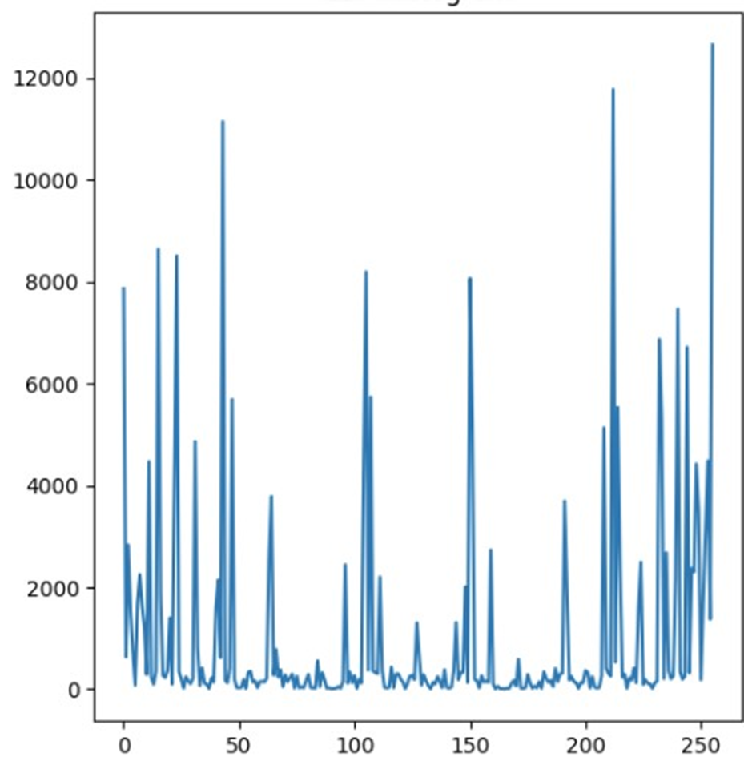
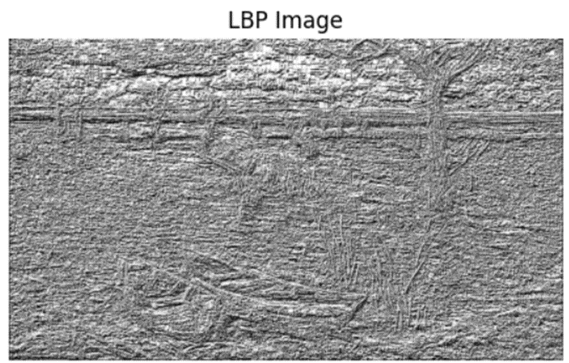
TEXTURE

Slide 11
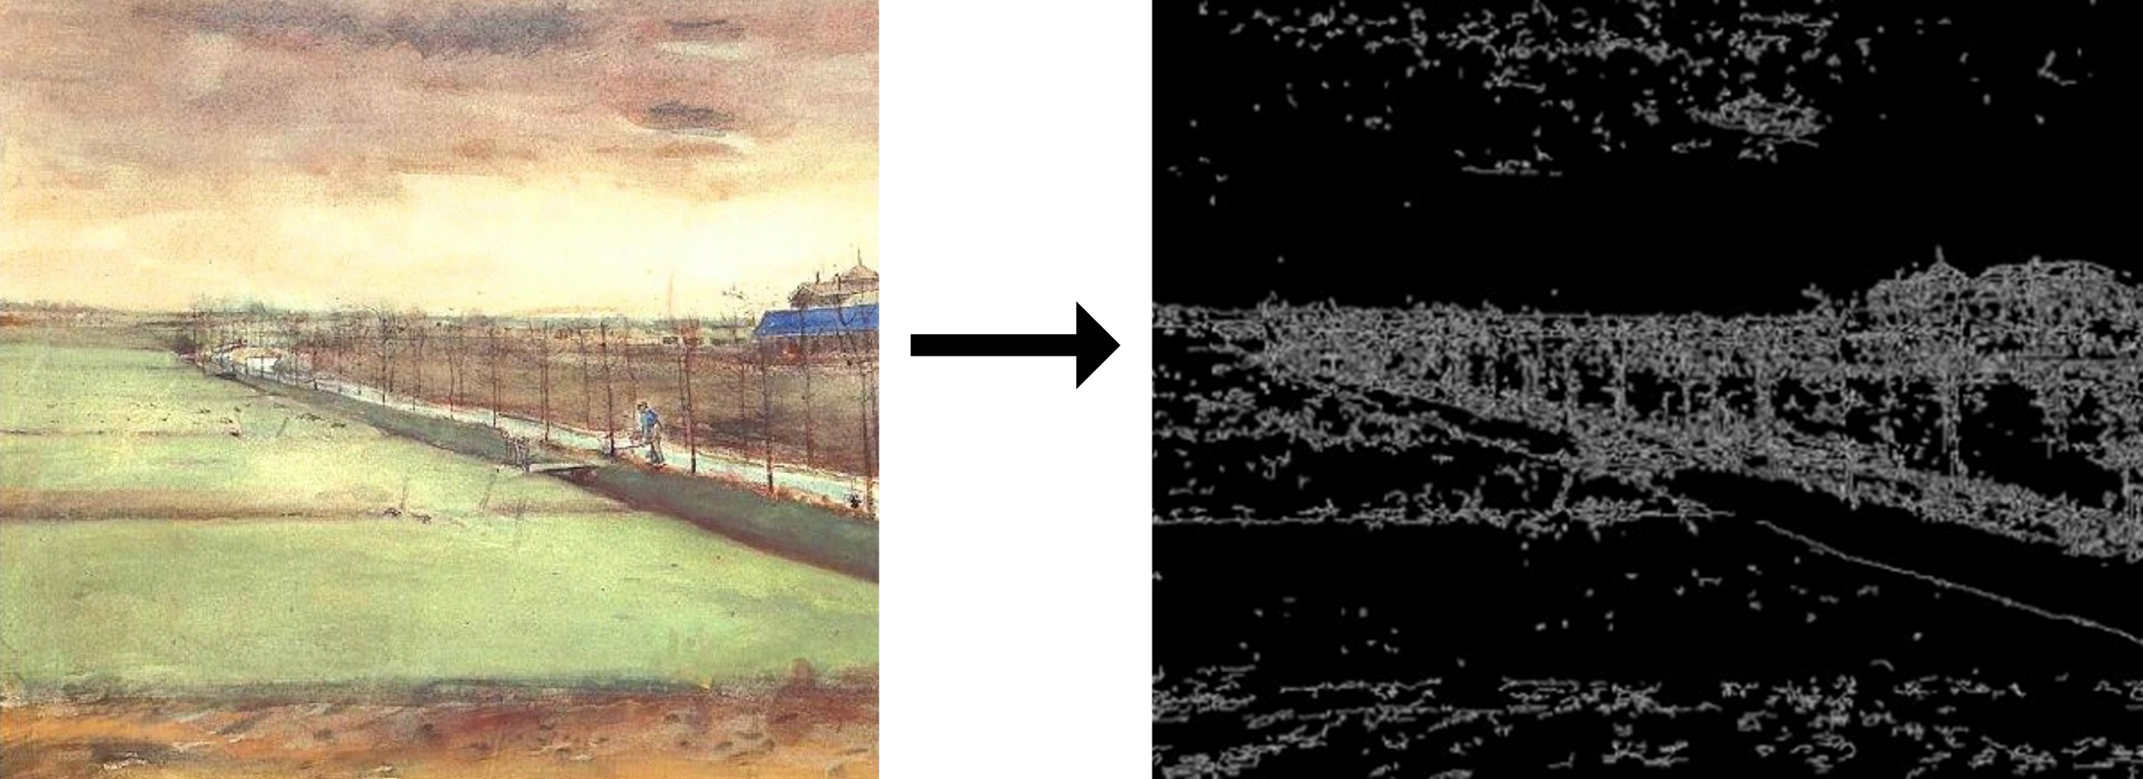
EDGE

Slide 12
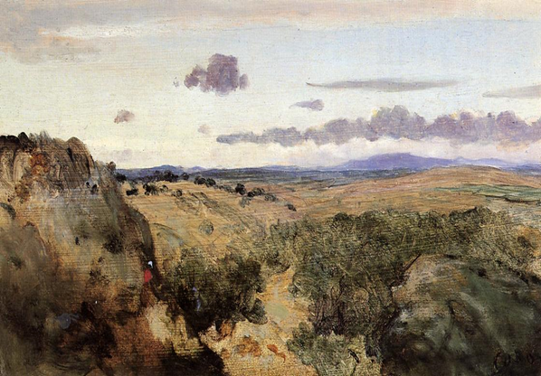
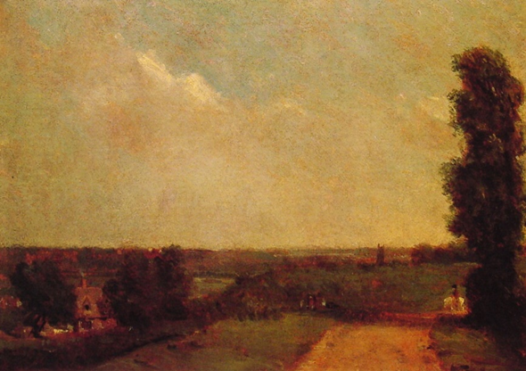
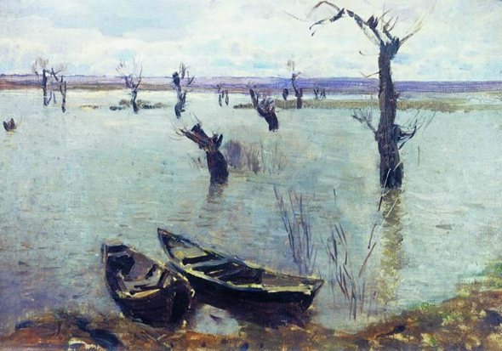
Image Caption
river trees boat
나무, 강, 배
a river with trees and a boat on it
나무가 있는 강과 그 위의 배
wall rock
바위, 벽
Houses field
집들, 들판
a vast wall of rock
광활한 암벽이 있다.
the houses on the field and the sunset view
들판 위 집들과 노을진 풍경

Slide 13
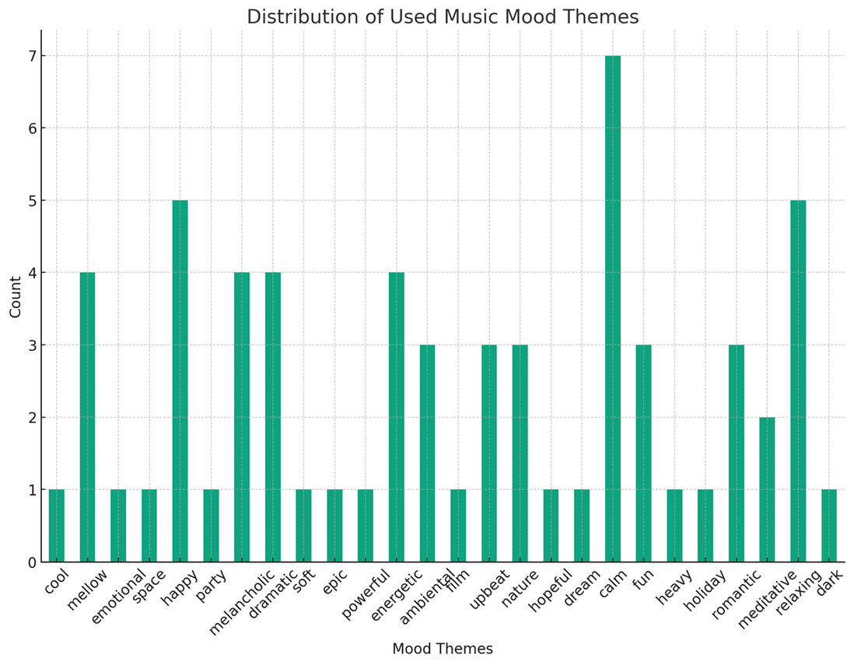
Music
59가지의 테마 중 대표적인 분위기 테마
26가지 선정
Action, Game, Sexy…++

Slide 14
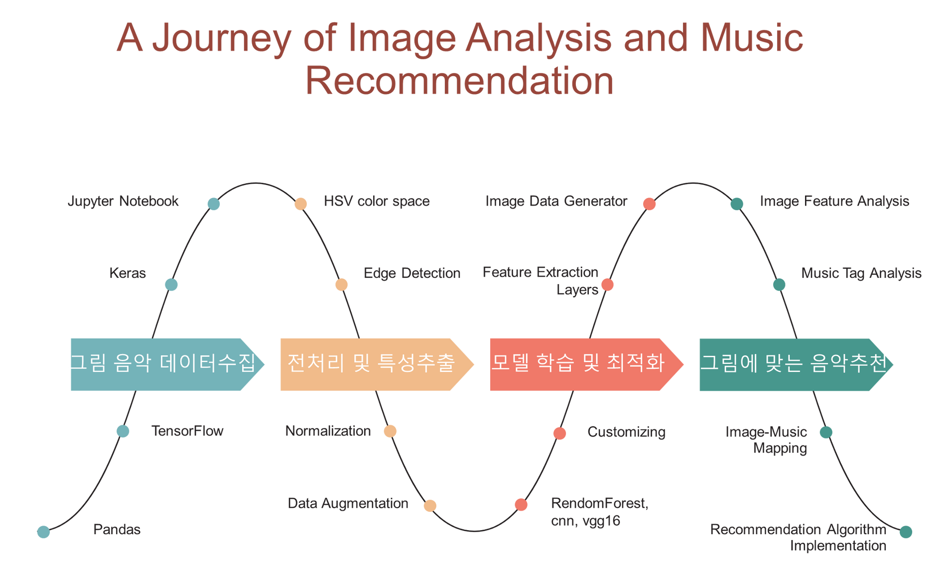

Slide 15




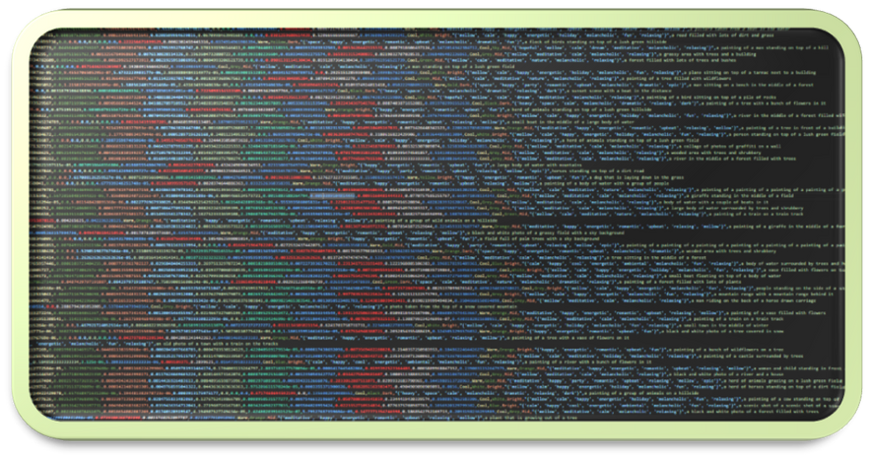
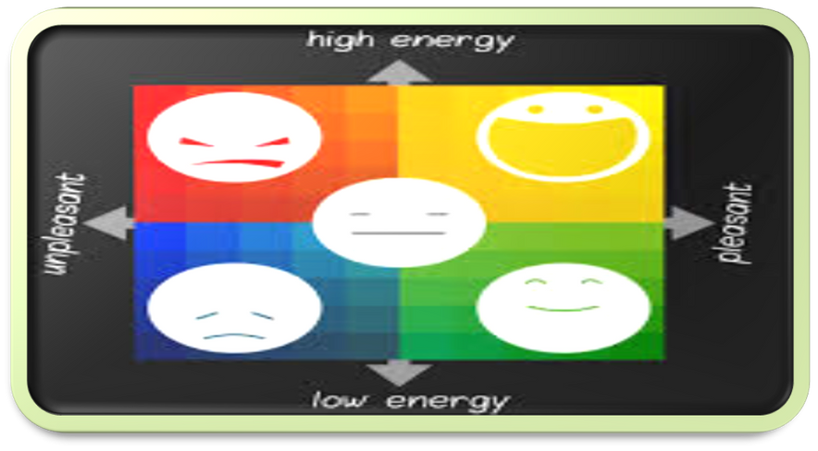


추천 알고리즘
지배색이 초록색이면서
차가운색 온도의 어두운 그림에
어울리는 분위기테마를
추천하세요.
Models
M/L - RendomForest
D/L - CNN, VGG16, VIT,
Transformer
LABELING

Slide 16
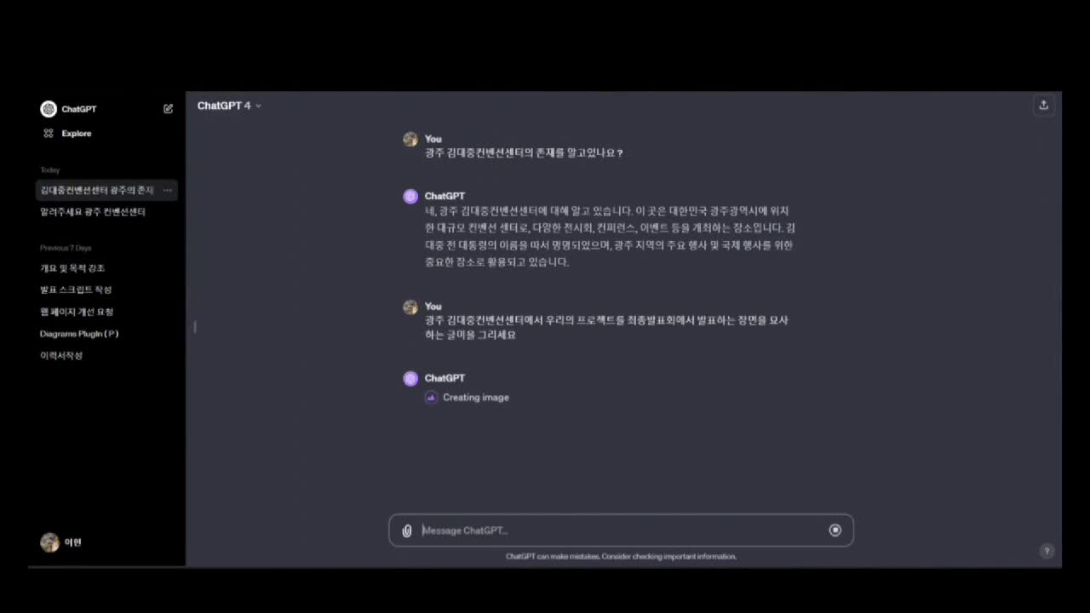

Slide 17
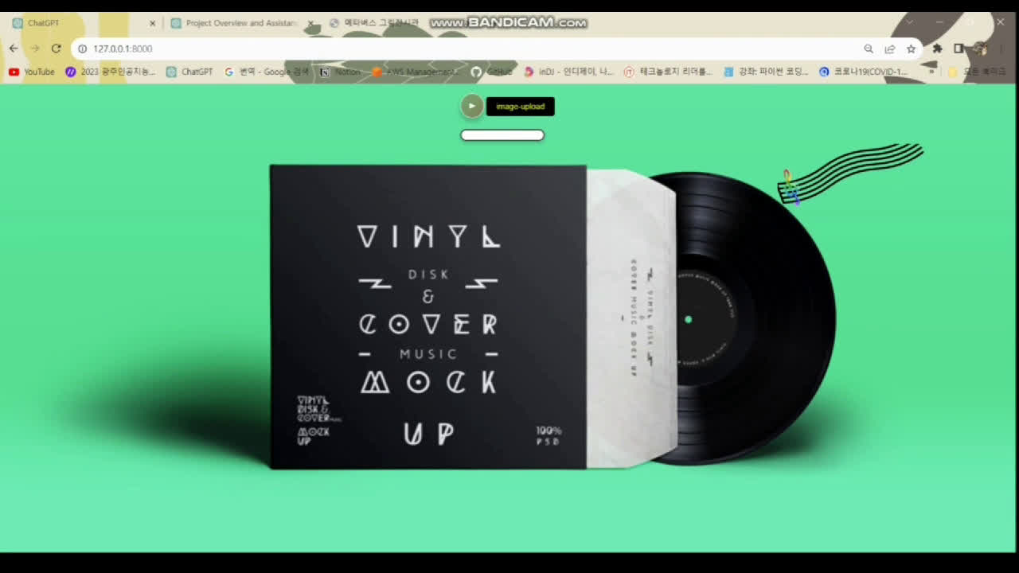

Slide 18
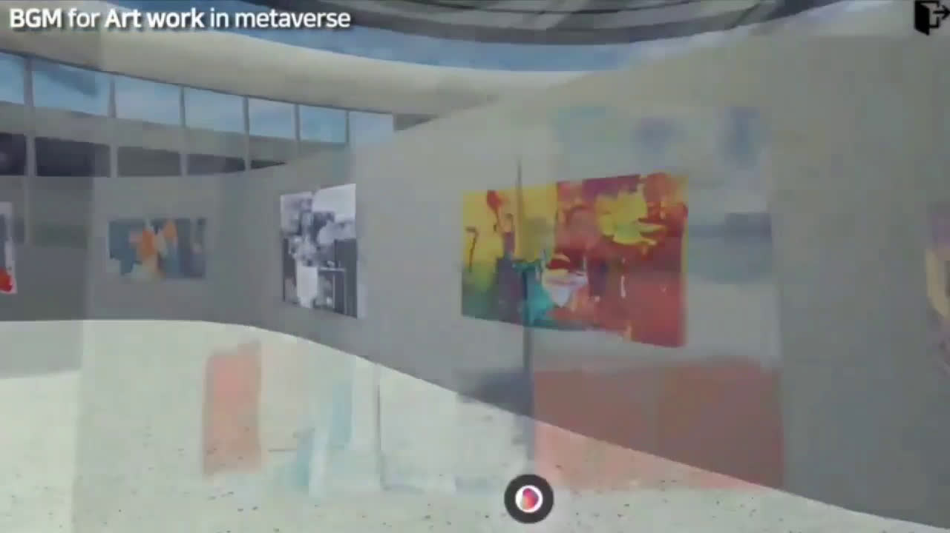

Slide 19
BUSINESS PROCESS
상품화 가능성
시장 규모
가치 창출

Slide 20
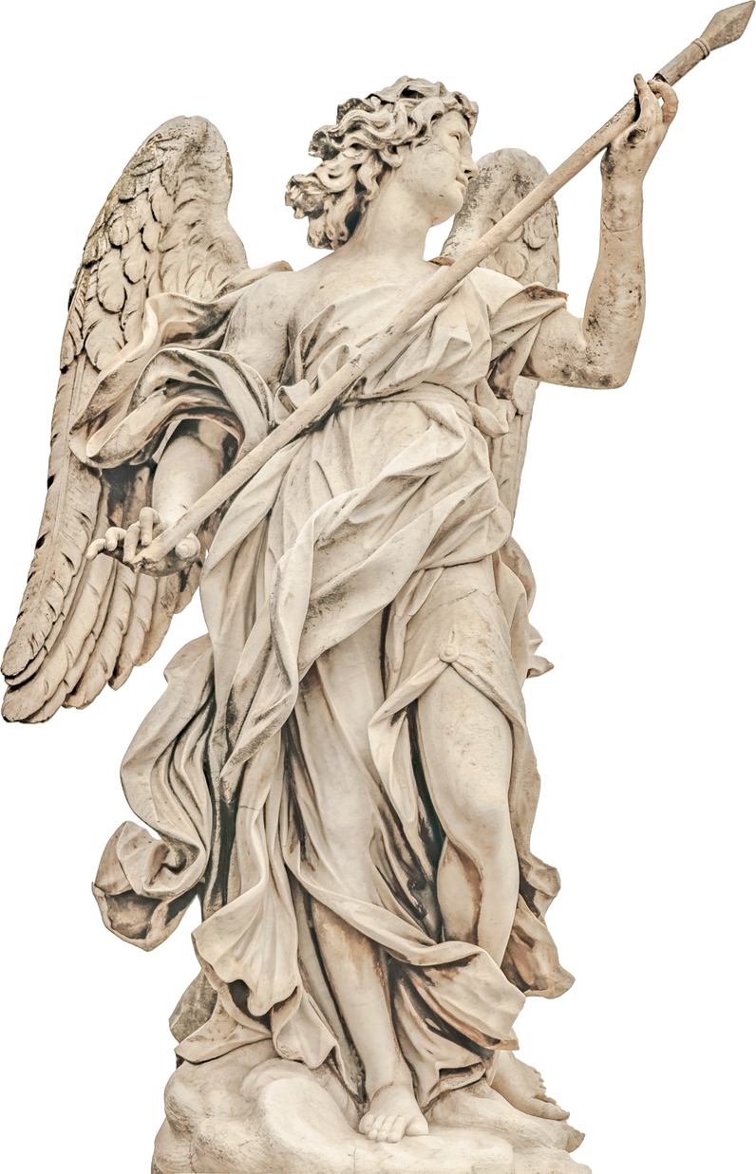
thank
you

